Slide 1

ESTUDO PRELIMINAR DA QUALIDADE BACTERIOLÓGICA DA ÁGUA DE CISTERNA DE POLIETILENO EM QUATRO MUNICÍPIOS DO SEMIÁRIDO PERNAMBUCANO
Alba de Oliveira Lemos
Osman de Oliveira Lira
Gloria Maria Costa da Cunha
Maria das Graças Coelho de Oliveira
Maria de Fátima de Vasconcelos Silva

Slide 2
Introdução
Semiárido
Fontes alternativas
Água Para Todos
Doenças relacionadas com a água
Portaria MS 2914/11
Impacto do uso de cisternas

Slide 3
Objetivo
Avaliar a qualidade bacteriológica da água de cisternas, para servir de subsídio aos programas de saúde, bem como de educação e vigilância ambiental.

Slide 4
Metodologia
Análise bacteriológica
Substrato cromogênico – fluorogênico
Entrevistas
Tratamento da água
Recebimento NaOCl
Desvio primeiras águas de chuva

Slide 5
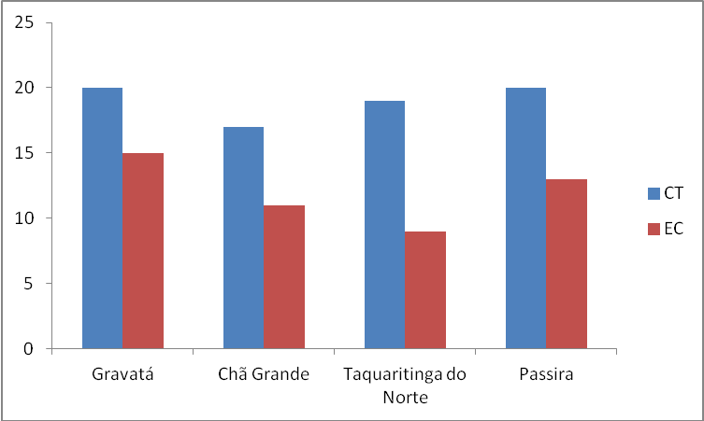
Resultados e discussão
Figura 1. Análise bacteriológica de amostras de água de cisternas de polietileno, em quatro municípios do semiárido pernambucano

Slide 6
Resultados e discussão
Tabela 1. Estudos que indicaram presença de Coliformes totais e Escherichia coli em águas armazenadas em cisternas do semiárido brasileiro
Autor (es) | Local | E. Coli (%)
Silva et al. (2012) | Berilo e Chapada do Norte-MG | 77
Nóbrega (2011) | Caruaru e Pesqueira-PE | 83
Xavier (2010) | São João do Cariri e Campina Grande-PB | 100
Tavares (2009) | São João do Cariri, São José do Sabugi e Campina Grande-PB | 100
Silva (2006) | Araçuaí-MG | 70
Brito et al. (2005a) | Petrolina-PE | 100
Brito et al. (2005b) | Ouricuri-PE | 73

Slide 7
Resultados e discussão
Tabela 2. Entrevista sobre os cuidados com a água da cisterna
Município | Tratamento | Tratamento Intradomiciliar | Recebimento NaOCl | Desvio primeiras águas
 |  |  |  | Importância | Realização
Gravatá | 55% Cloro 5% Al2(SO4)3· 40% NR | 10% Coação 90% NR | 0% | 95% Desconhece | 5%
Chã Grande | 10% Cloro 90% NR | 10% Coação 90% NR | 5% | 90% Desconhece | 10%

Slide 8
Clonclusões
As comunidades estudadas estão vulneráveis quanto ao uso de água não segura, correndo o risco de contrair doenças de veiculação hídrica, principalmente crianças e idosos, que são mais susceptíveis. A presença de Escherichia coli em amostras de água de cisternas está relacionada à falta de barreiras sanitárias e de boas práticas no manuseio da água, necessitando de tratamento adequado no domicílio.
Faz-se necessário, como medidas de prevenção e promoção à saúde: programas educativos sobre os cuidados com a água, junto às populações beneficiadas com cisterna; a distribuição regular da solução de hipoclorito de sódio a 2,5%; e que haja um plano de ação de vigilância da qualidade da água das cisternas por parte das autoridades em saúde pública.

